Slide 1
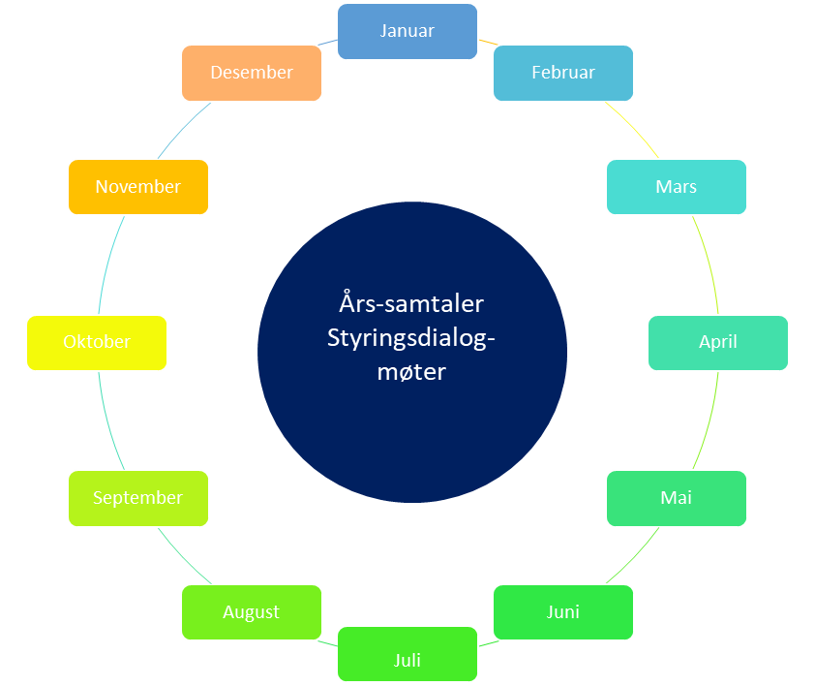
Års-samtaler
Styringsdialogmøter helse og mestring 2025
Februar:
Årssamtaler direktør og kommunalsjefer: 10, 12, 13.02
Direktør og kommunedirektør 25/26.
Oppfølging av vedtatt budsjett til politisk behandling.
Perioderapportering frist for avd.leder 04.02 enhetsleder 06.02
kommunalsjef 11.02 og direktør 14.02
Desember:
Forberedelse av virksomhetsplaner 2026
Januar:
Oppfølging av vedtatt budsjett/arbeid med virksomhetsplaner
Ledelsens gjennomgang i kommunalsjefsområdene
November:
Perioderapportering frister Avd.ledere 04.11
Enhetsledere 06.11
Kommunalsjefer 11.11
Direktør 14.11
Mars:
Årsrapportering frist 3. mars
Ledelsens gjennomgang
Oktober:
Behandling av 2. tertial i helseutvalget 14.10
April:
Perioderapportering frist for avd.leder 02.04 Enhetsleder 04.04
kommunalsjef 09.04 og direktør 11.04
September:
2.. tertialrapportering: Avd.ledere 03.09 Enhetsledere 05.09
Kommunalsjefer 11.09
Direktør 16.09
Styringsdialogmøter mellom direktør og kommunalsjefer 11, 12. og 15.09 Styringsdialogmøte mellom kommunedirektør og direktør: 18. eller 19.09
Mai:
Presentasjon av årsrapport i helseutvalget 13.05
1. tertialrapportering: Avd.ledere 02.05 Enhetsledere 06.05
Kommunalsjefer 12.05
Direktør 15.05
Styringsdialogmøter mellom direktør og kommunalsjefer 12., 13. og 14.05
Styringsdialogmøte mellom kommunedir. og direktør: 20 eller 21.05
August
Forberedelser til 2. tertial og sluttføring av rullering av økonomiplan 2025-2028
Juli
Ferieavvikling
Juni
Behandling av 1. tertial i helseutvalget 03.06

Slide 2
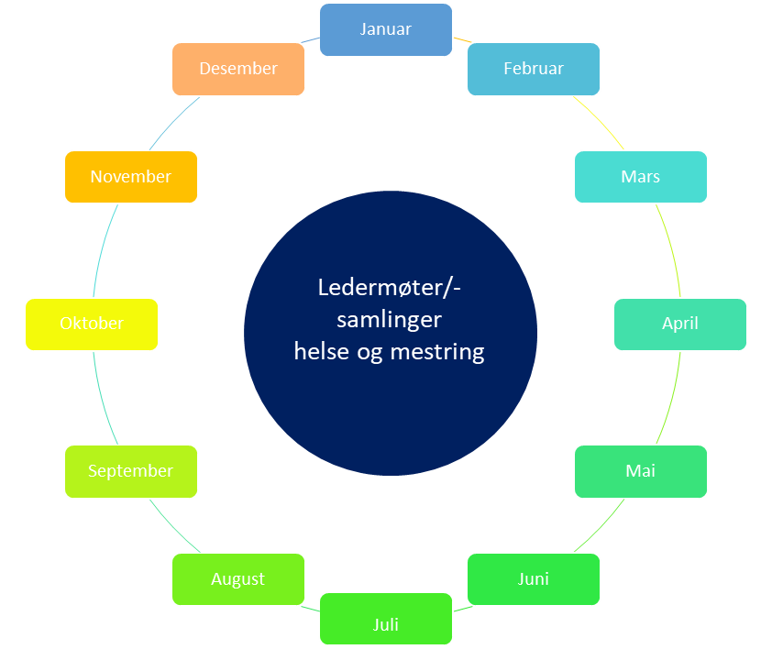
Samlet oversikt over ledermøter og -samlinger 2025
Desember
16.12: Helseutvalget
Strategimøte
Januar:
21.01: Helseutvalget
27.01: Utvidet ledermøte nivå xx-xx
Strategimøte i HM
Februar:
04.02: Porteføljestyremøte
11.02: Helseutvalget
24.02: Utvidet ledermøte 1-3
Mars:
13.03: Utvidet ledermøte 1-2 Økonomiplan
11.03: Helseutvalget
Utvidet ledermøte i helse og mestring med enhetsledere – fokus realisering av tiltak i ØP
Ledersamling Helse og mestring: Inkluderer enhetsledere og avdelingsledere
Utvidet ledermøte helse og mestring inkluderer enhetsledere
Det er foreløpig
ikke fastsatt
datoer for
utvidet
ledermøte
høsten
November
18.11: Helseutvalget
Etter frist for årsplan Ledersamling med alle ledernivåer helse og mestring – vurderer tema i ledermøte
Oktober
14.10: Helseutvalget
28.10 Porteføljestyre
April
01.04: Helseutvalget
Strategimøte HM
September:
23.09 Helseutvalget
Strategimøte
09.09:Porteføljestyremøte
Mai
05.05 Utvidet ledermøte nivå xx (arbeidsgiverspørsmål)
13.05: Helseutvalget
Porteføljestyre
August
xx.08: Budsjettseminar
26.08: Helseutvalget
Juni
03.06 og 17.06 Helseutvalget
13.06: Ledersamling 1-5

